Slide 1
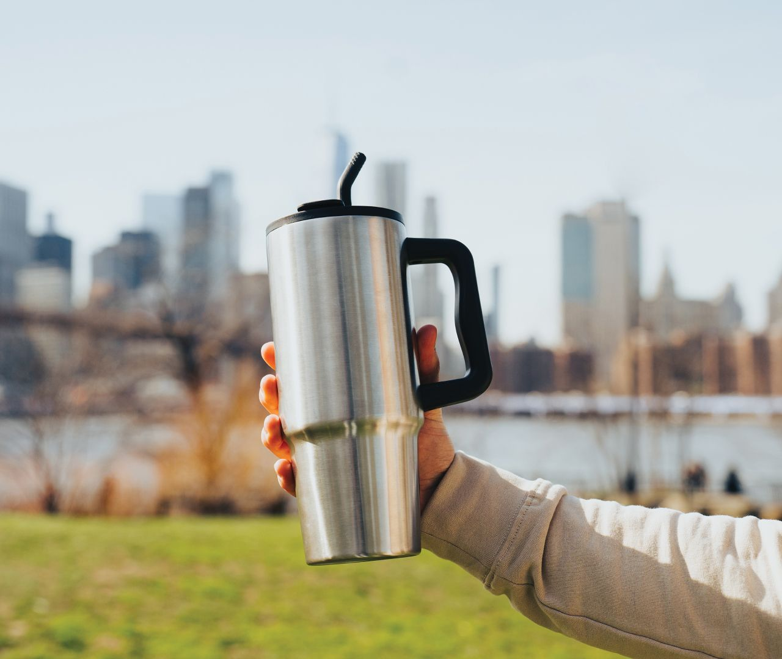

Актуальные цены смотрите на сайте 12twelve.ru

Slide 2
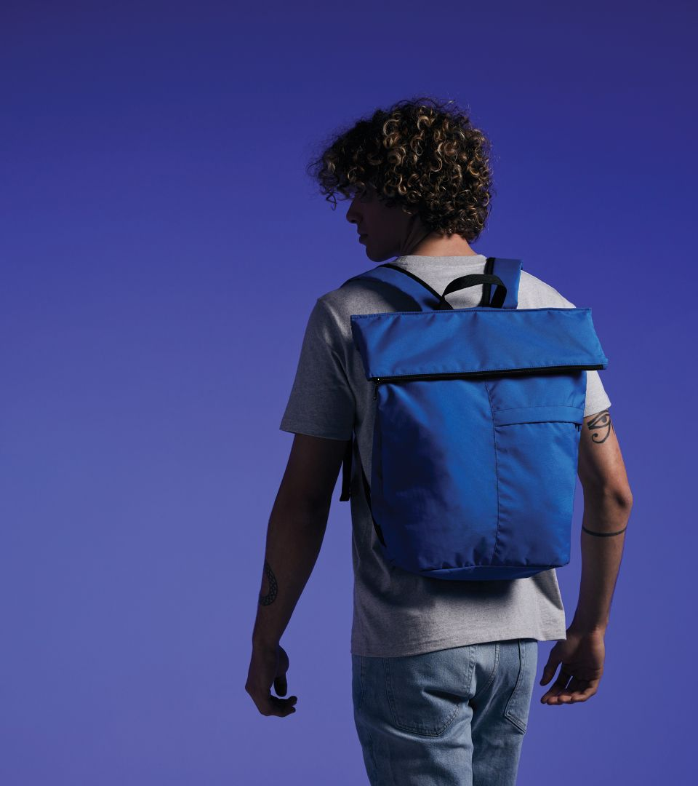




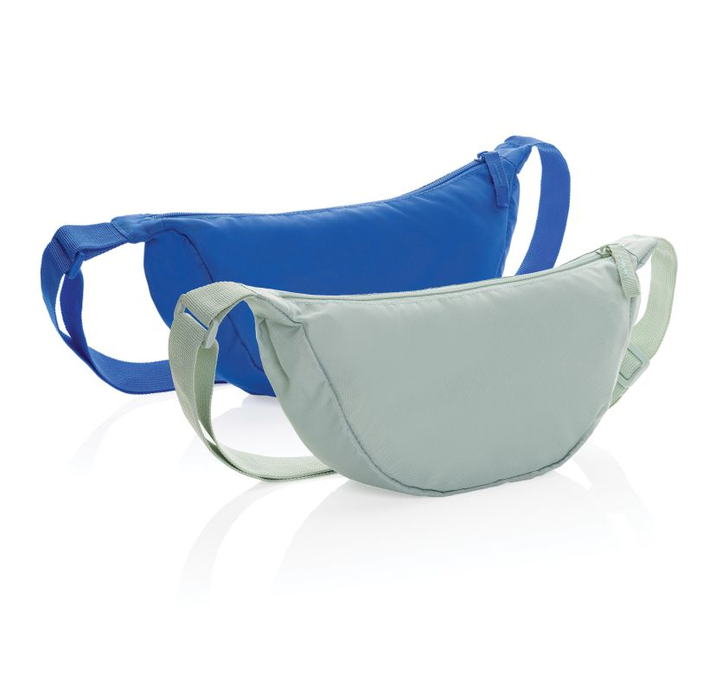
Поясная сумка Crescent
Легкий складной рюкзак Dillon
из rPET AWARE™
из rPET AWARE™
P763.2017
P763.179
881 ₽
2 338 ₽

Slide 3
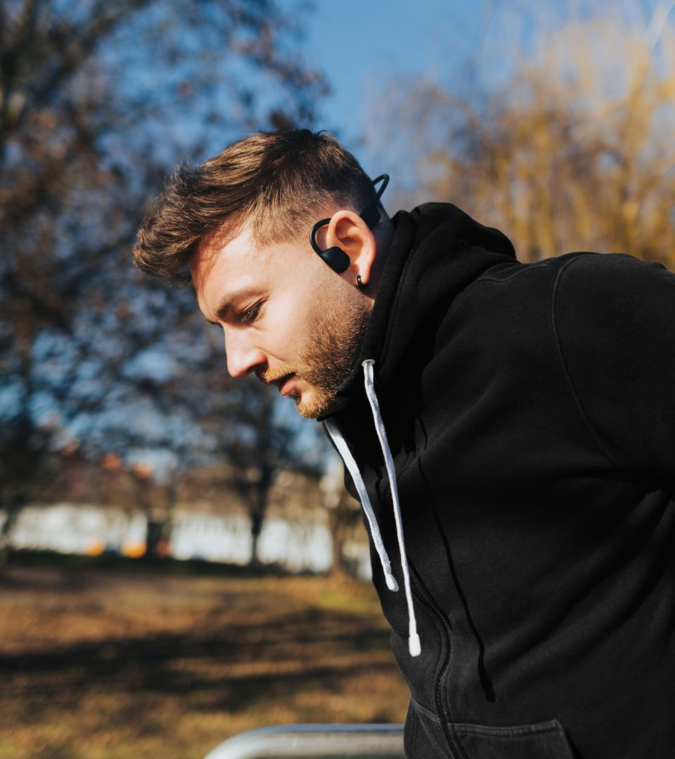


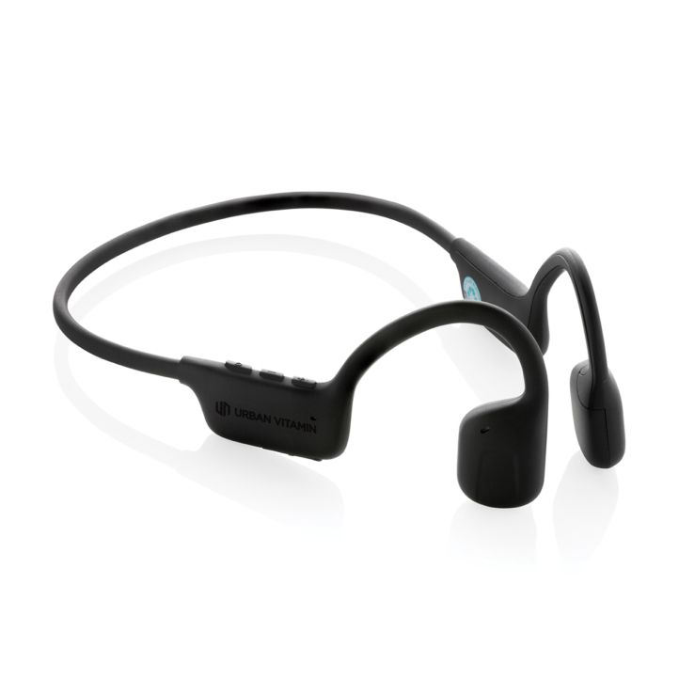
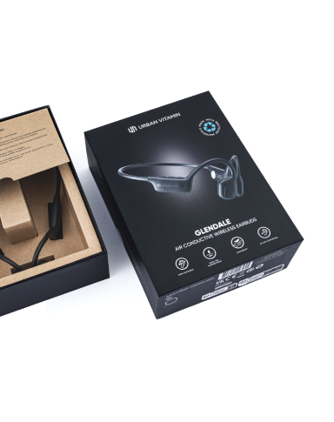
Беспроводные наушники Urban Vitamin Glendale
из переработанного пластика RCS с технологией Air Conductive
P331.501
5 331 ₽
Наушники позволяют безопасно передвигаться по улице благодаря технологии воздушной передачи звука Air Conductive: одинаково хорошо слышно и музыку, и окружающую среду.

Slide 4
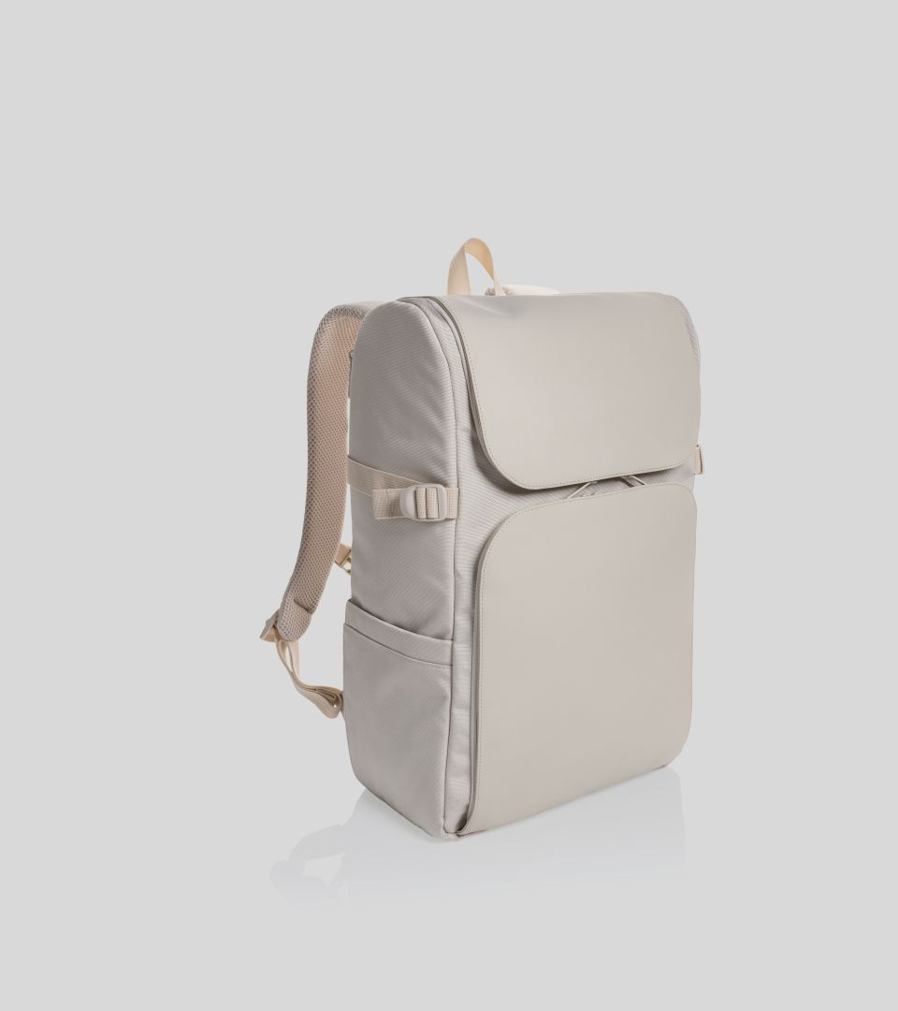


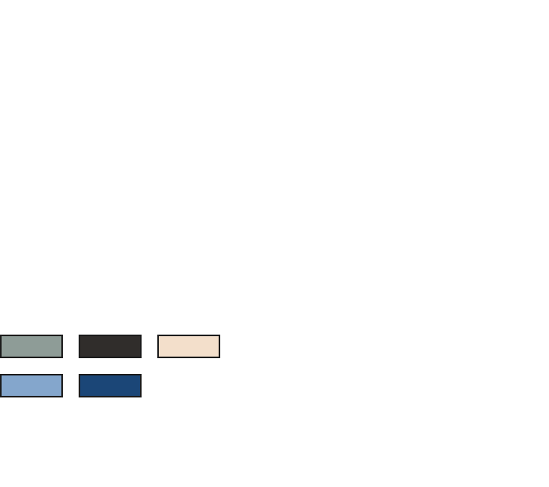

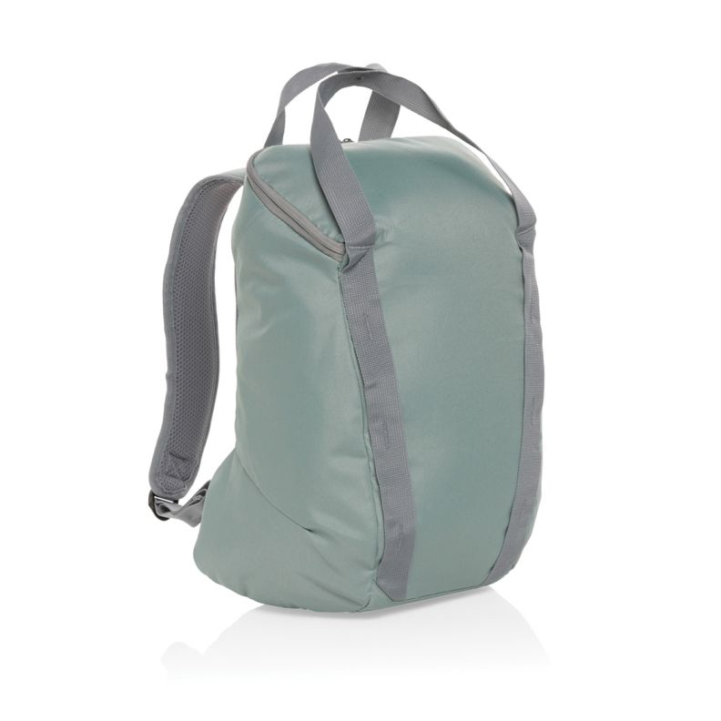
Дорожный рюкзак Pascal
Рюкзак для ноутбука Sienna
из rPET AWARE™, 15,6’’
P763.223
из rPET AWARE™, 14”
14 075 ₽
P763.217
5 331 ₽

Slide 5
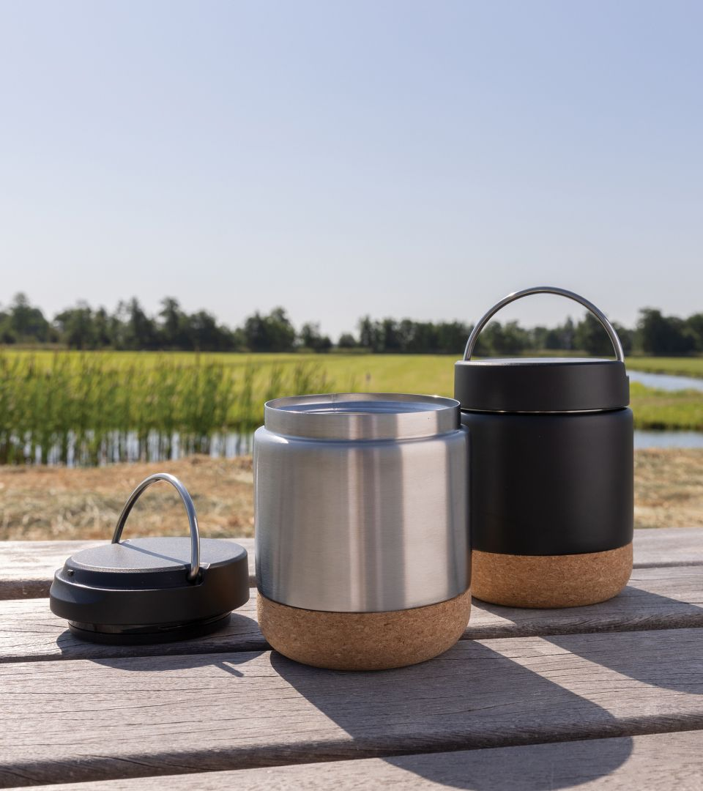

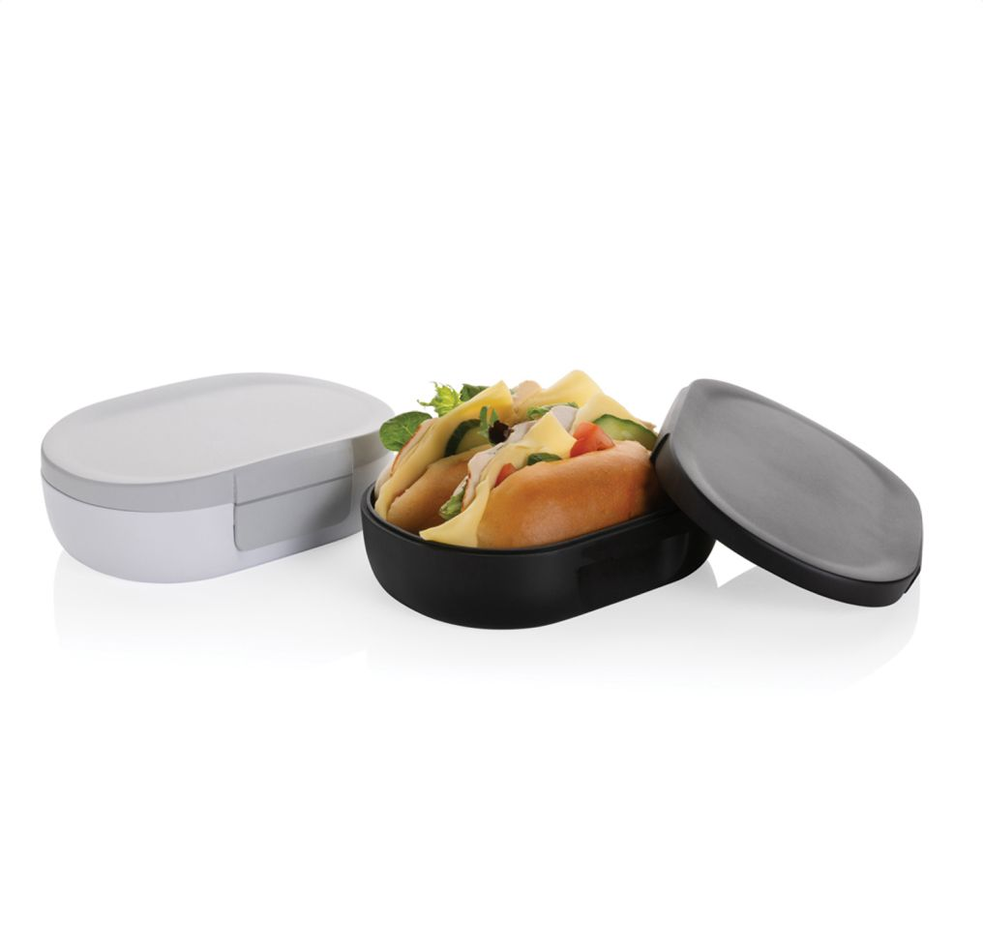



Ланч-бокс Avira Atlas
Контейнер для еды Savory
из переработанного пластика RCS, 700 мл
из переработанной нержавеющей стали RCS, 400 мл
P438.073
P435.302
1 772 ₽
2 666 ₽

Slide 6
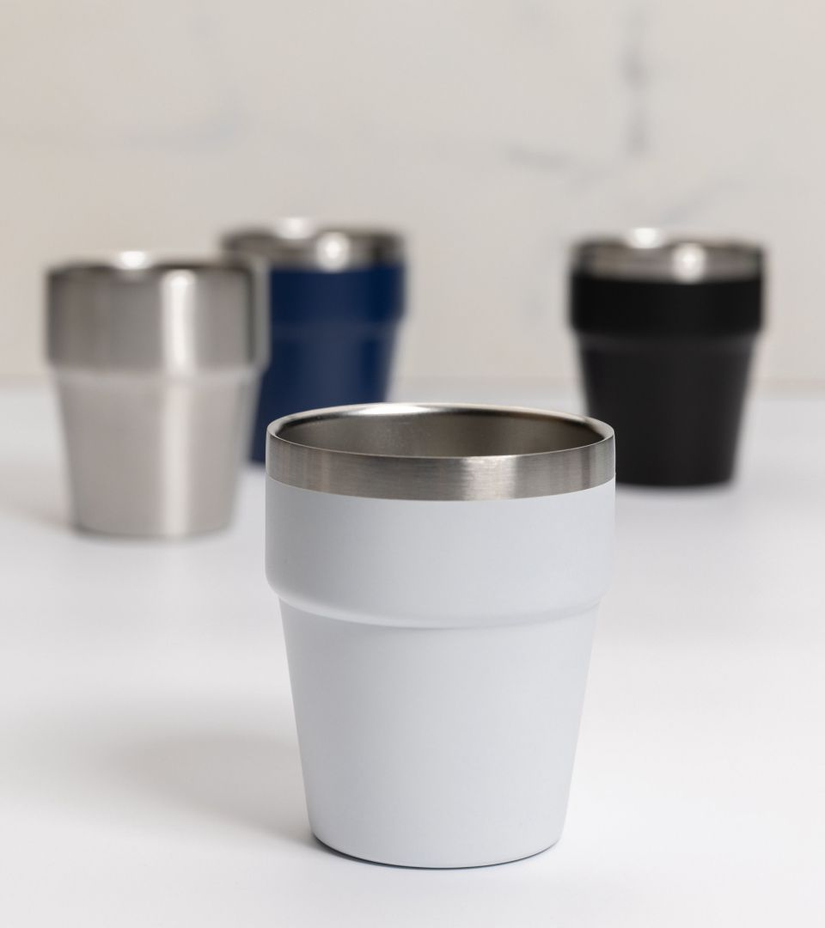




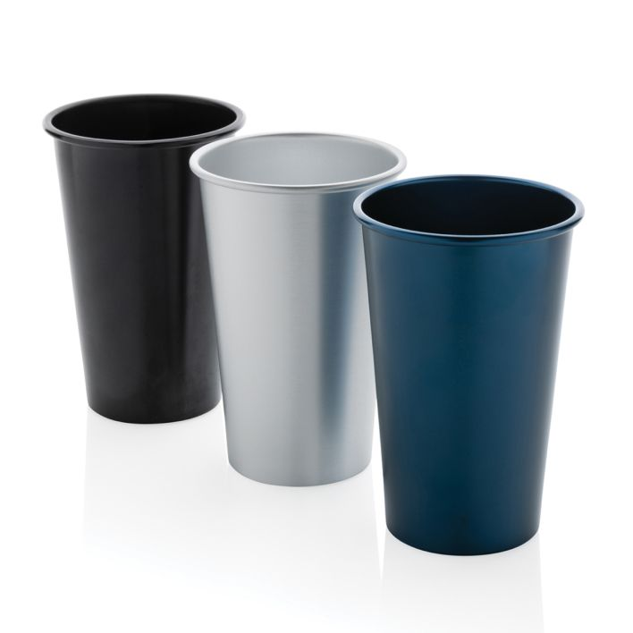
Кружка Alo
Термостакан Clark
из переработанного алюминия RCS, 450 мл
из переработанной стали RCS, 300 мл
P437.202
P437.213
444 ₽
1 156 ₽

Slide 7
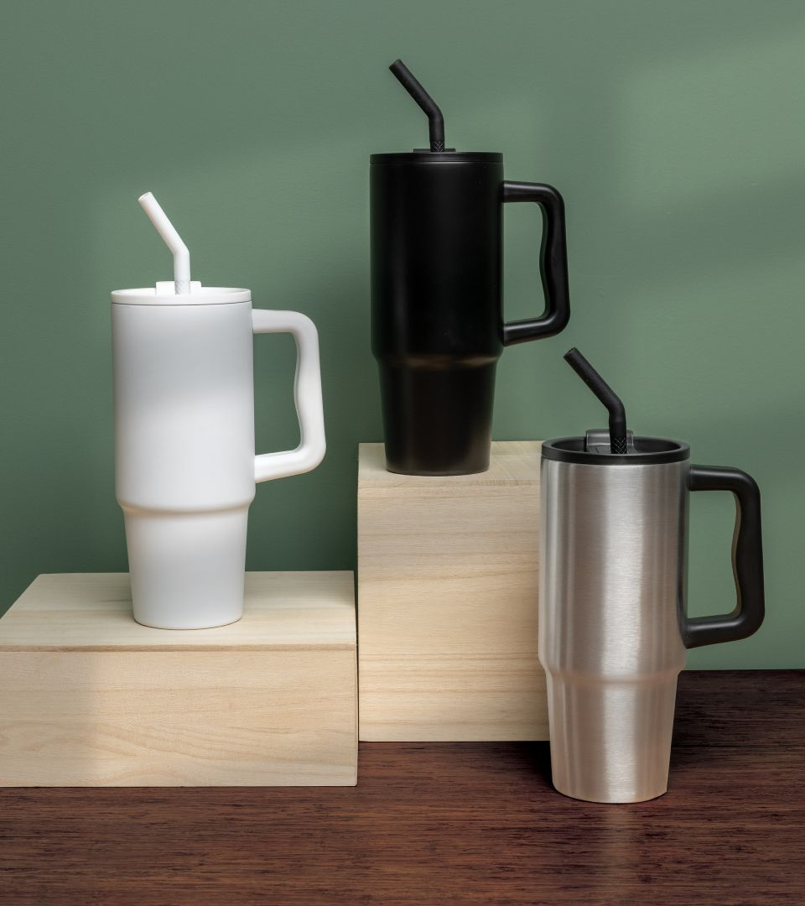
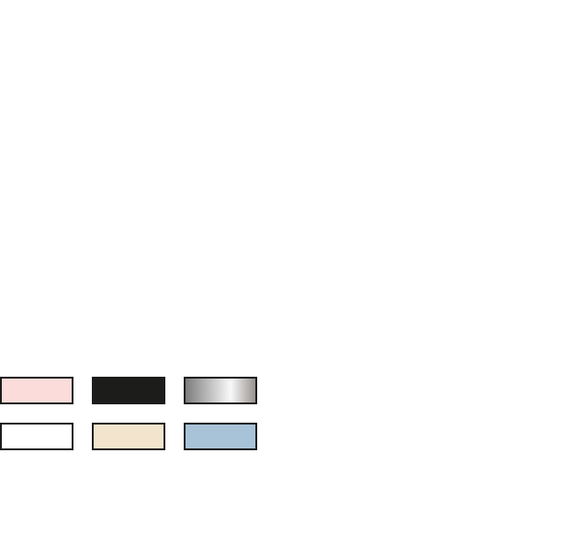

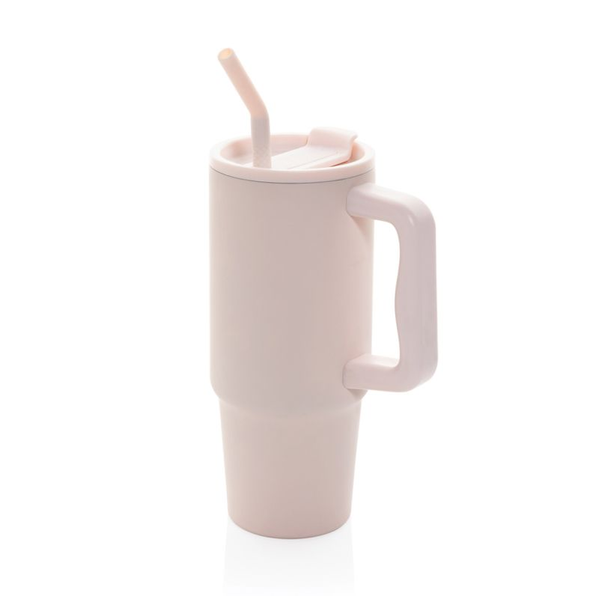
Термокружка Embrace
из переработанной стали RCS, 900 мл
P437.3014
3 559 ₽

Slide 8
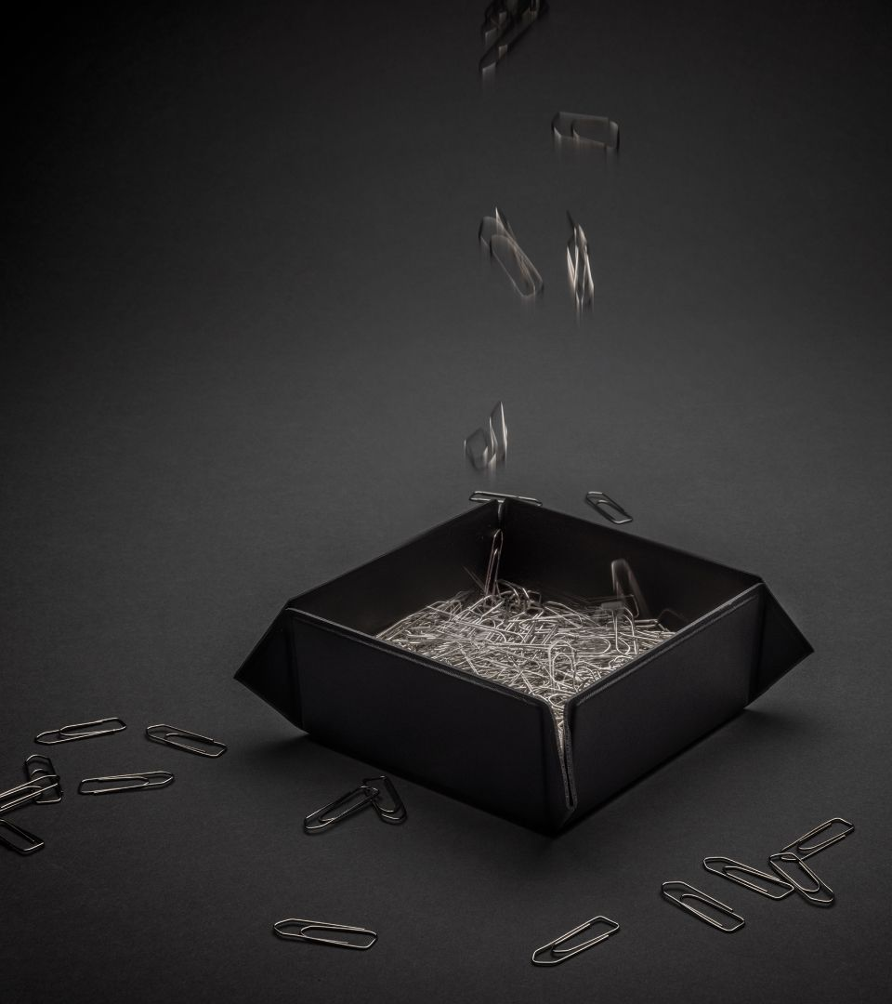




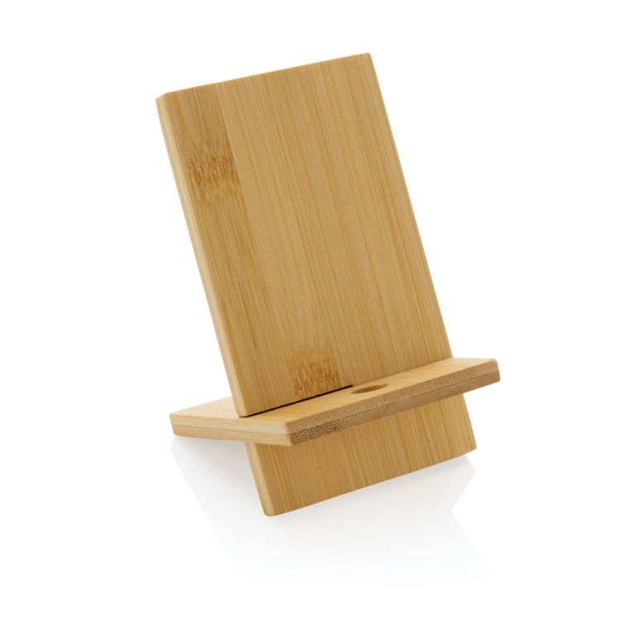
Складной контейнер для хранения Swiss Peak
Бамбуковая подставка для телефона FSC®
из переработанного полиуретана RCS
P301.409
P300.261
353 ₽
881 ₽

Slide 9
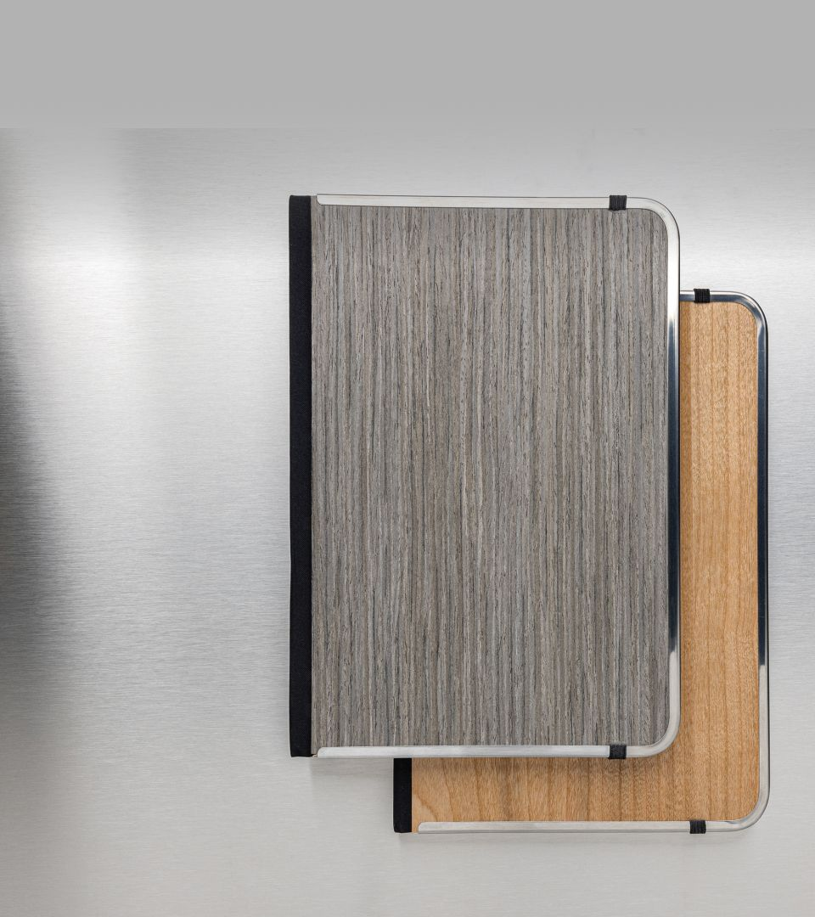



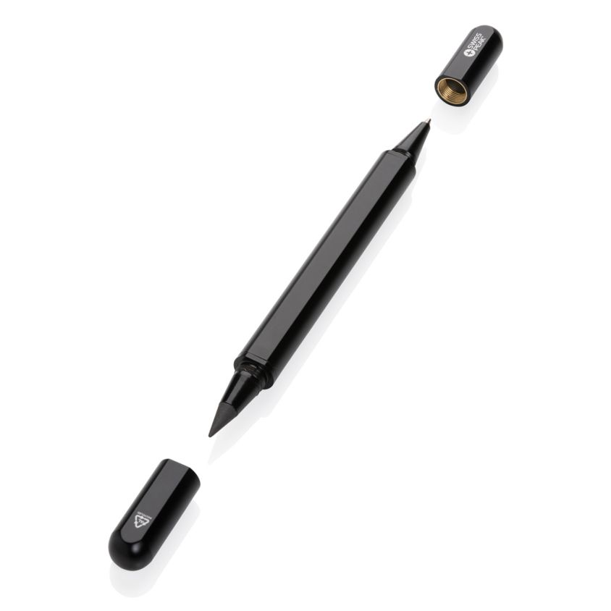
Блокнот Treeline
Ручка с двойным наконечником Swiss Peak Storm
в деревянной обложке FSC®, А5
P774.579
из переработанного алюминия RCS
1 066 ₽
P611.251
1 594 ₽

Slide 10
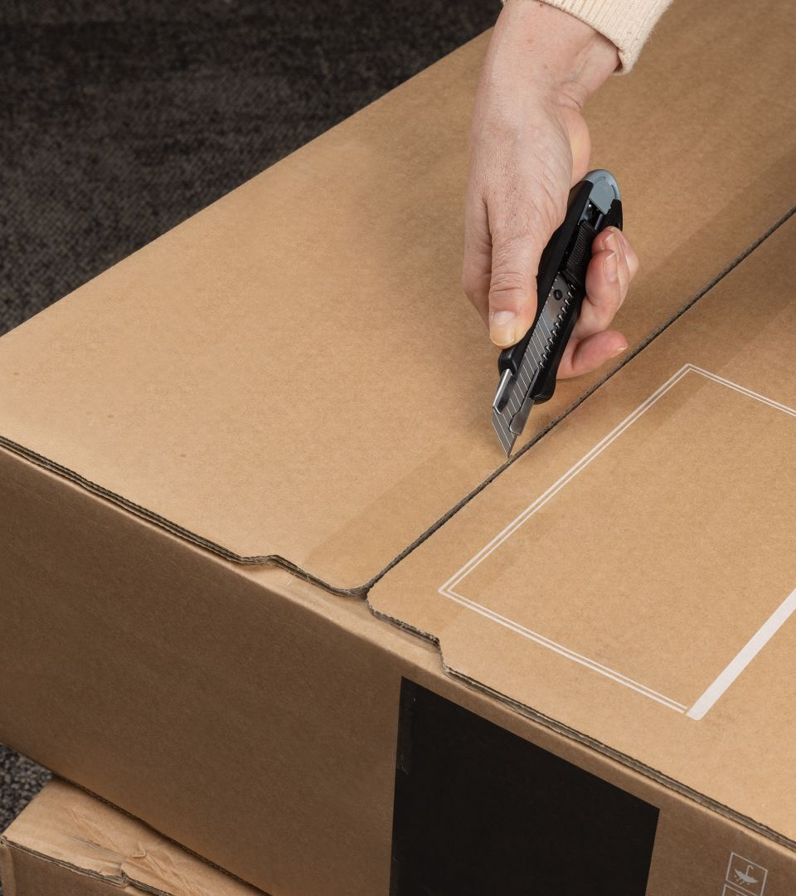




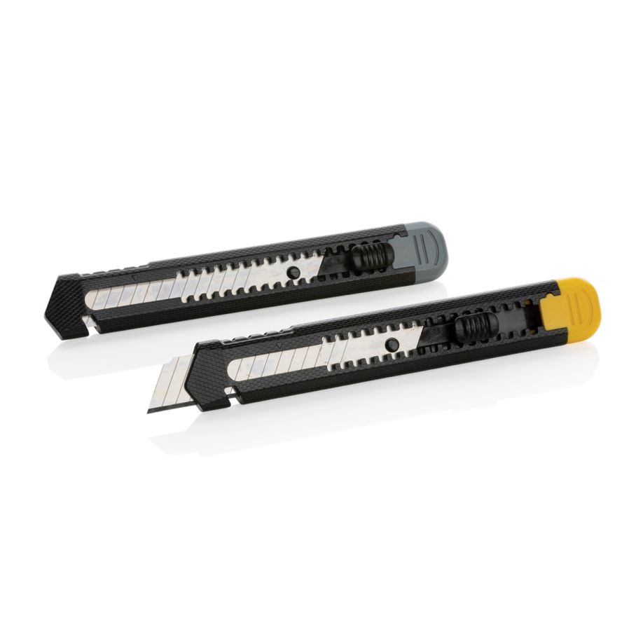
Профессиональный строительный нож
Строительный нож
из переработанного пластика RCS
из переработанного пластика RCS
P215.156
P215.162
266 ₽
425 ₽

Slide 11
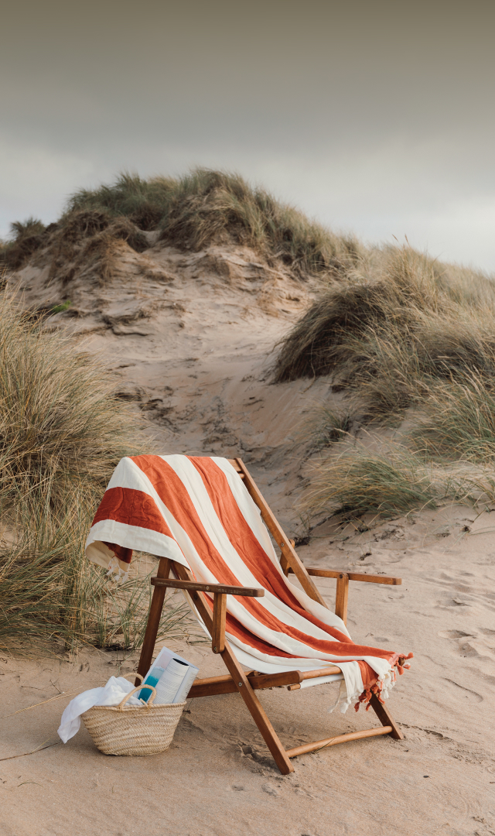
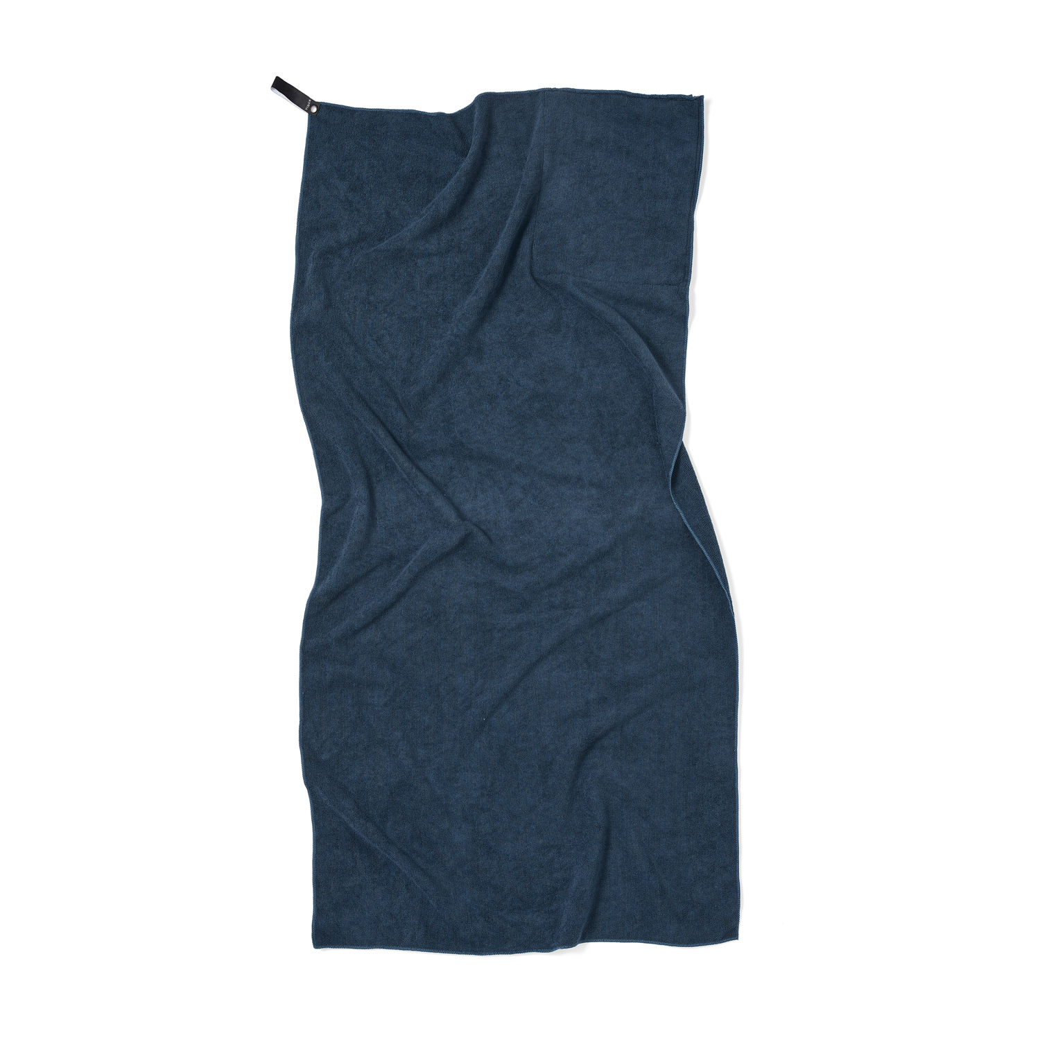


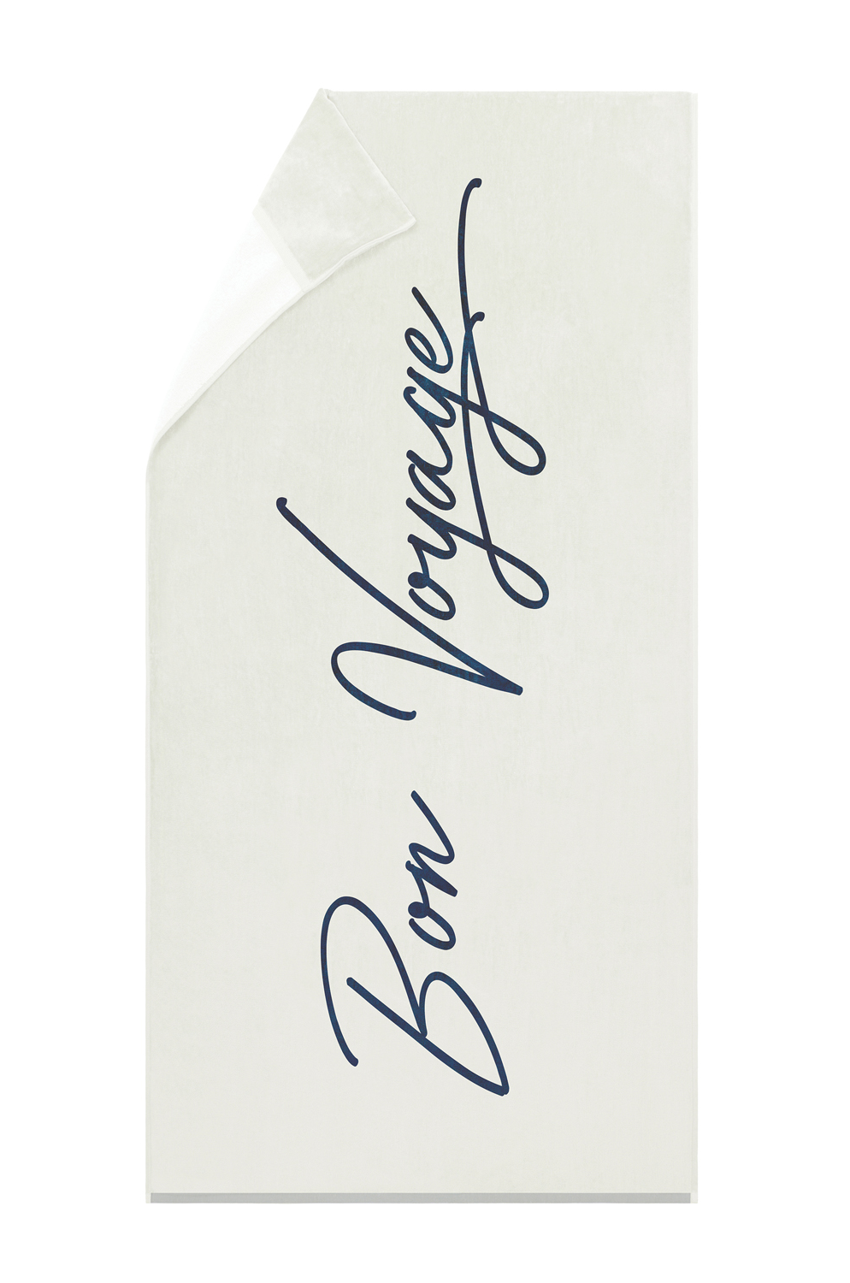

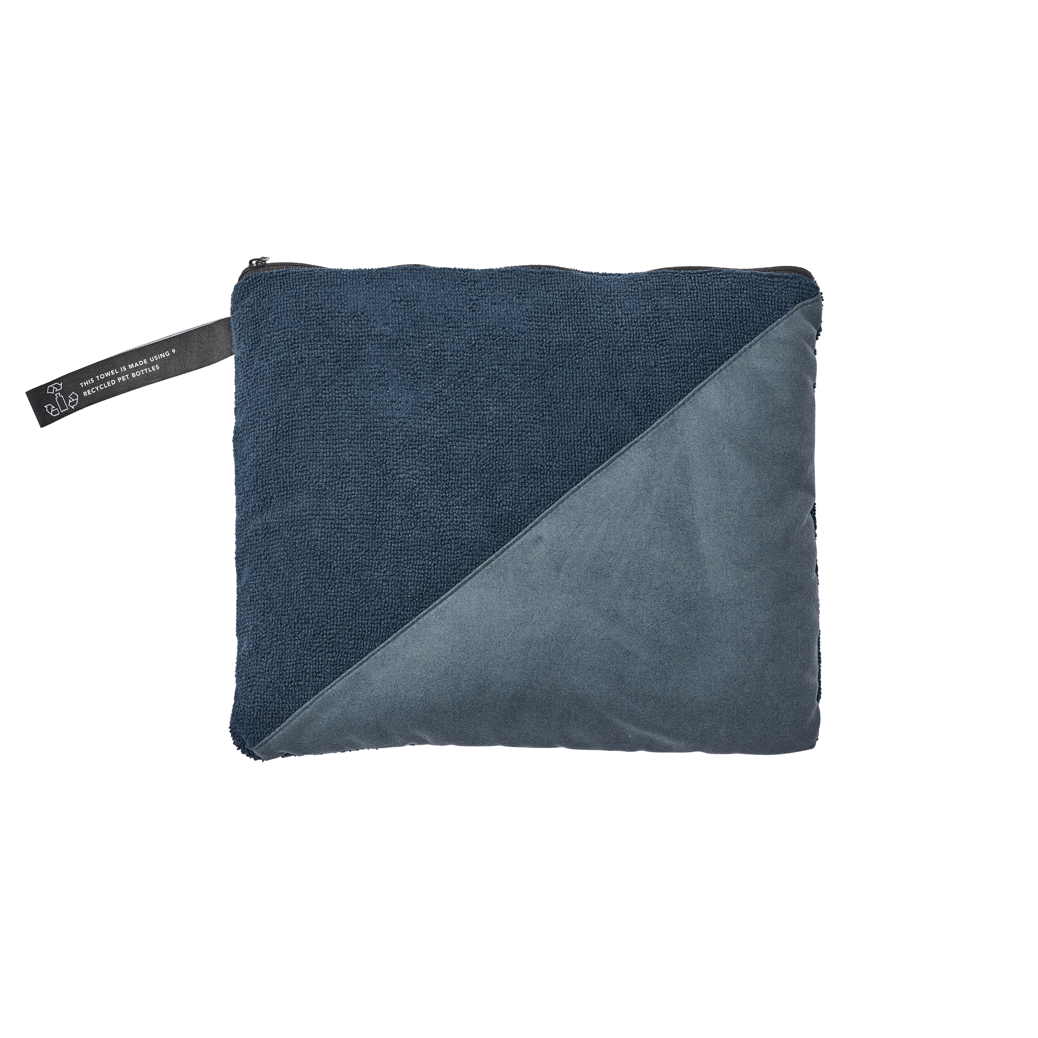
Спортивное полотенце VINGA
Пляжное полотенце VINGA Valmer
Пляжное полотенце Vinga Lounge
из rPET, 140x70 см
80х160 см
60026
80х180 см
8067
8046
2 125 ₽
122 ₽
6 228 ₽

Slide 12
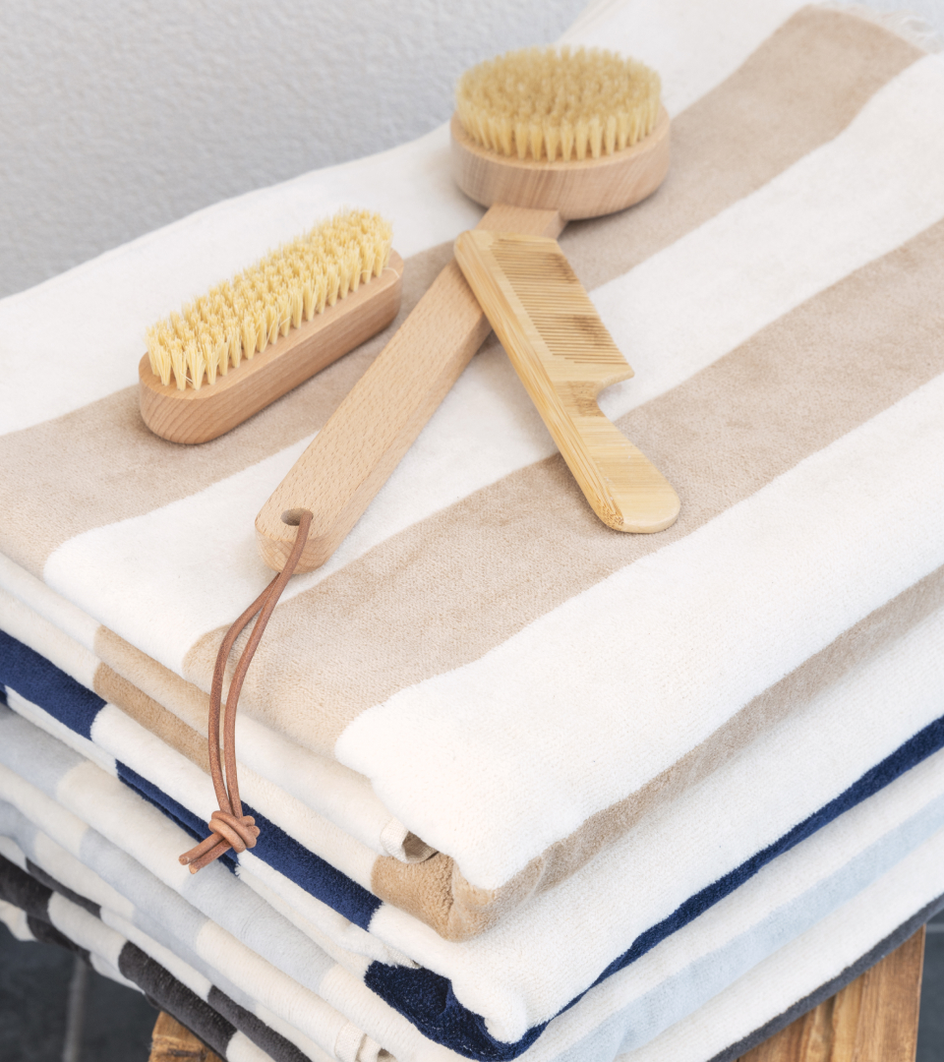
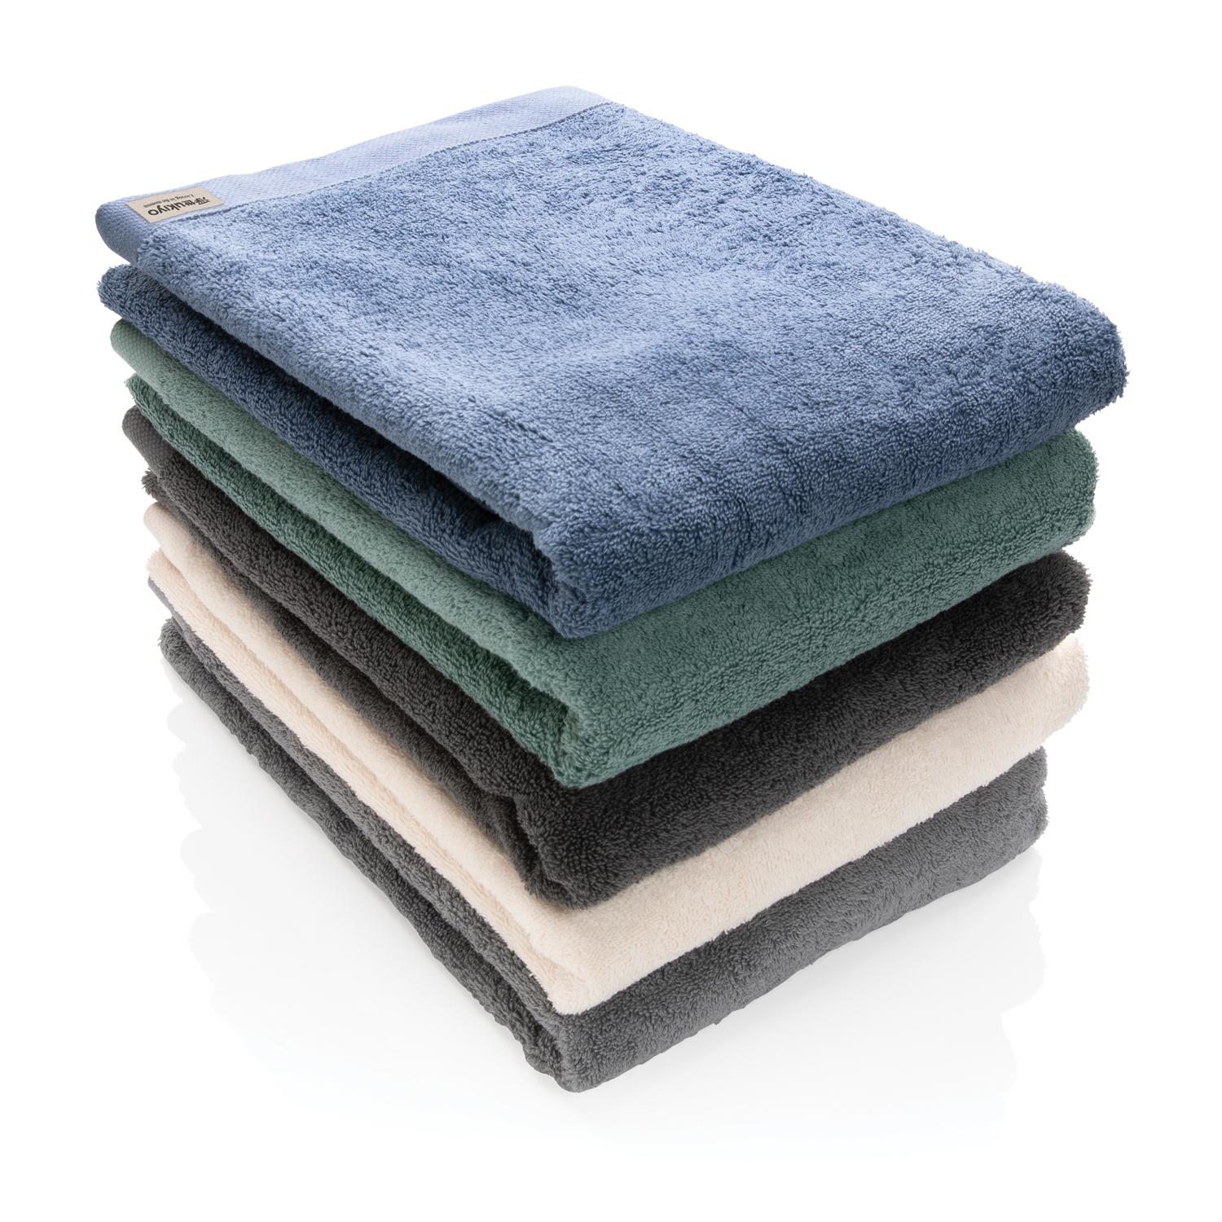
Пляжное полотенце Ukiyo Yukari XL
Банное полотенце Ukiyo Sakura
из переработанного хлопка AWARE™, 100x180 см
из хлопка AWARE™, 500 г/м², 70x140 см
P453.839
P453.827
6 550 ₽
3 022 ₽

Slide 13
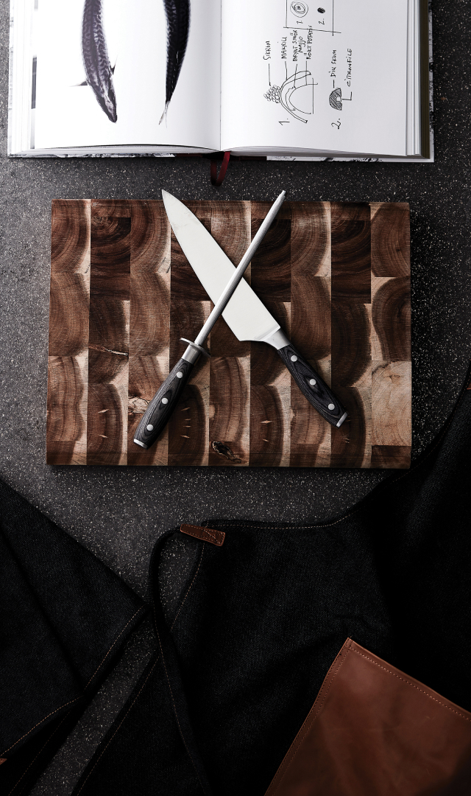
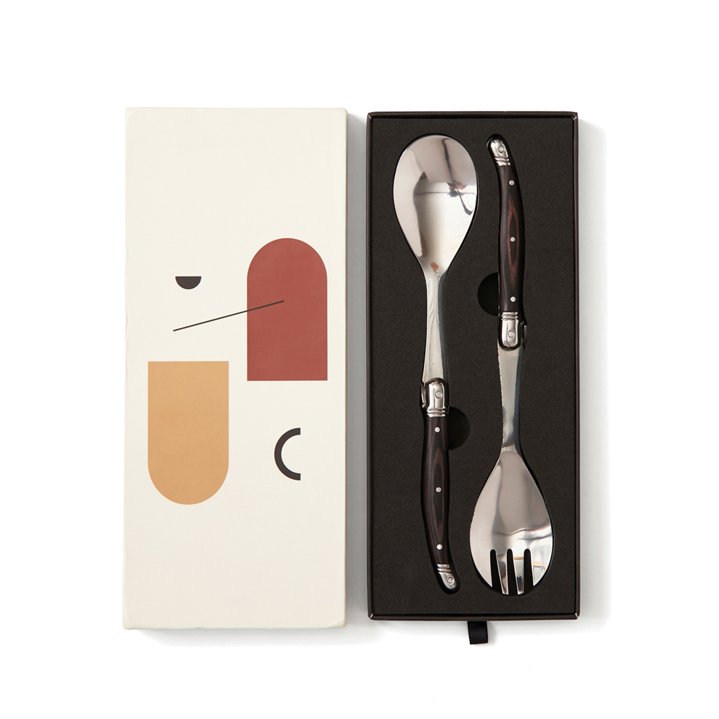
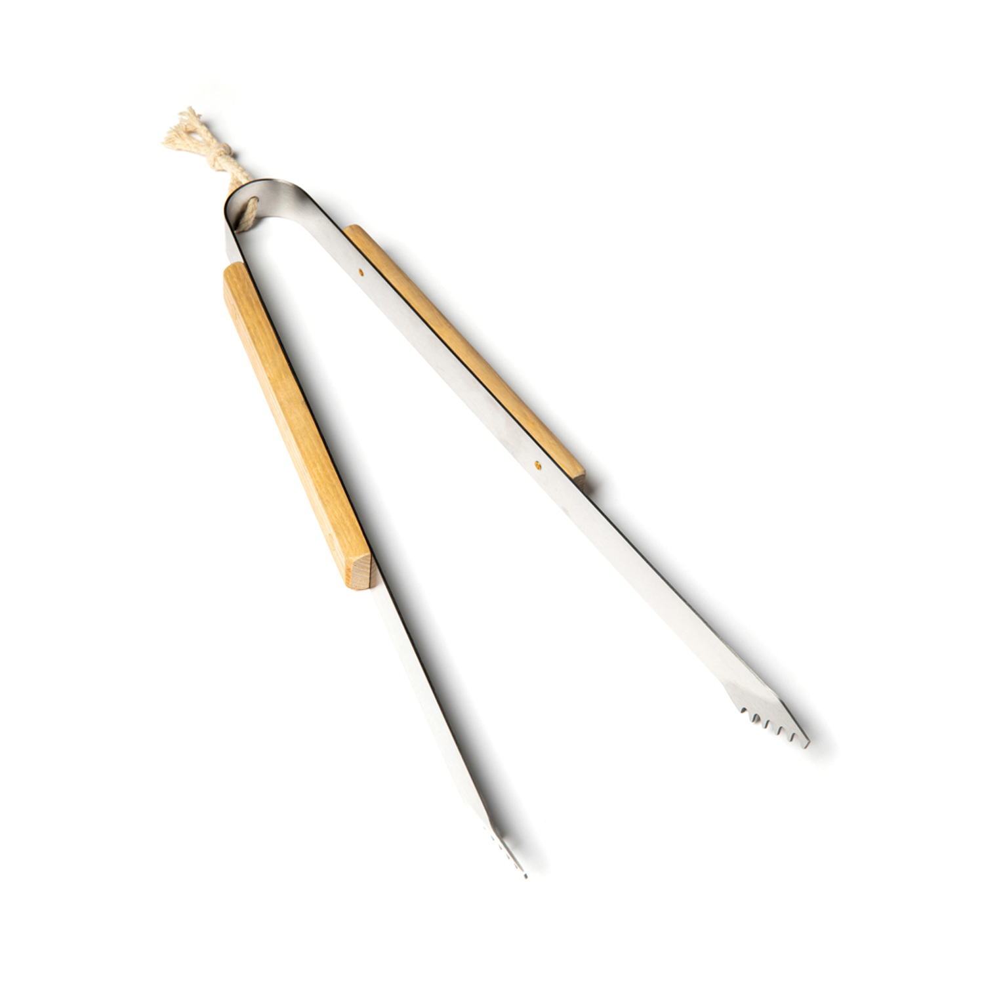
Щипцы для барбекю VINGA Paso
Набор для сервировки салата VINGA Gigaro
35302
30711
1 338 ₽
3 197 ₽
Набор VINGA Kaiser
из точилки и кухонного ножа
3373
6 581 ₽

Slide 14
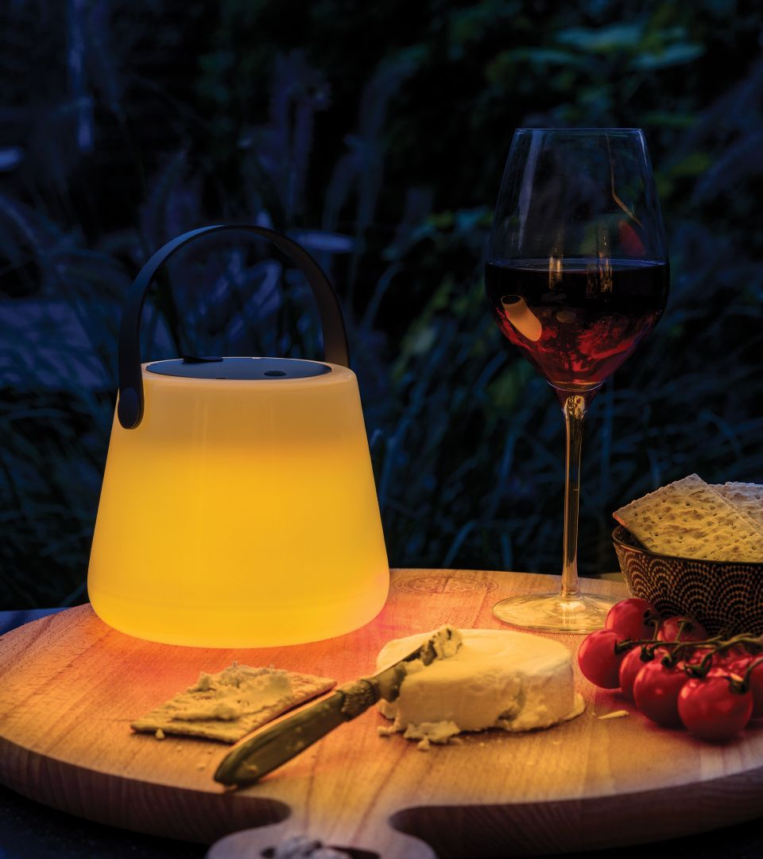


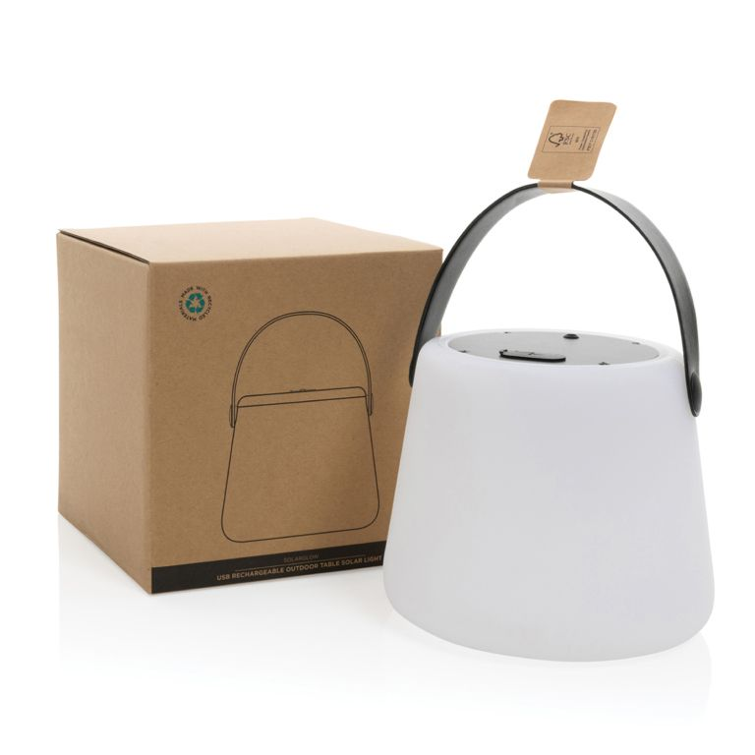
Настольный светильник Solar Glow
из переработанного пластика RCS, IPx4
P513.473
3 553 ₽

Slide 15
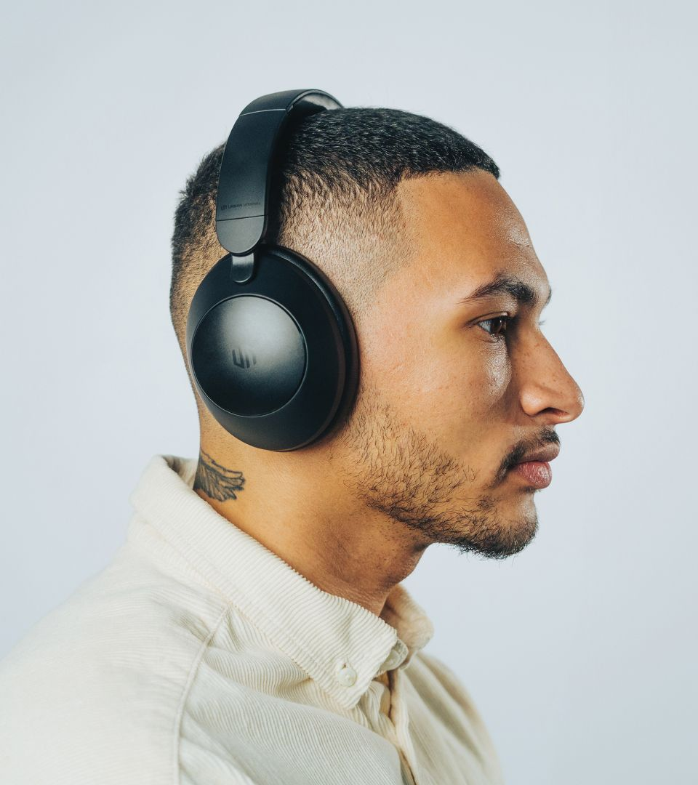


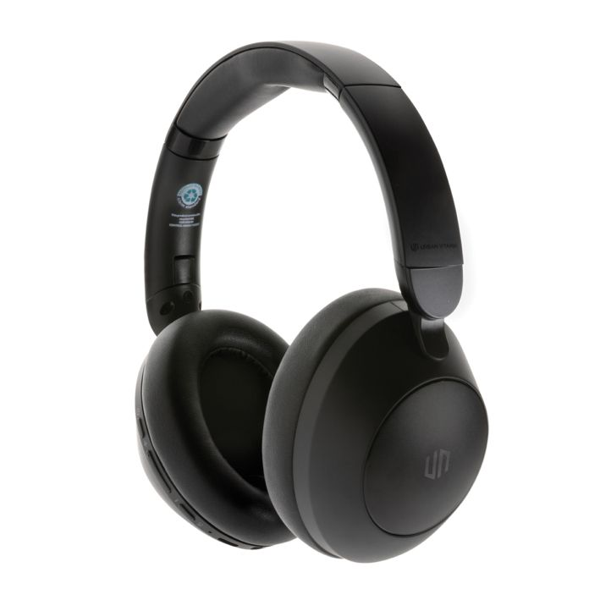
Беспроводные наушники Urban Vitamin Cupertino
с активным шумоподавлением ANC
P329.571
12 294 ₽

Slide 16
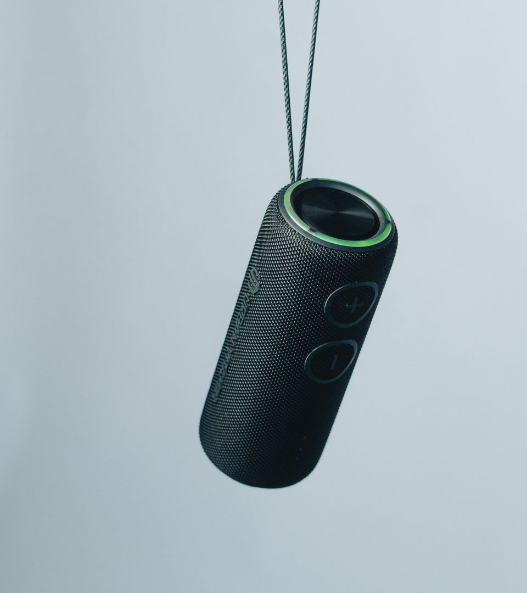




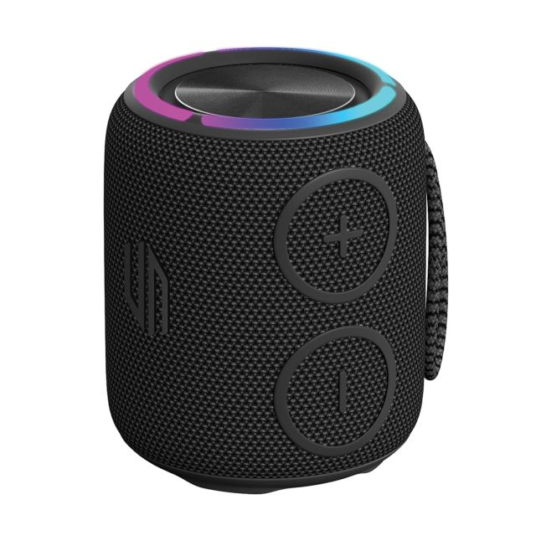
Колонка Urban Vitamin Palmdale
Колонка Urban Vitamin Pacific Grove
из переработанного пластика RCS, 16 Вт, IPx7
из переработанного пластика RCS, 30 Вт, IPx7
P331.521
P331.511
12 294 ₽
17 634 ₽

Slide 17
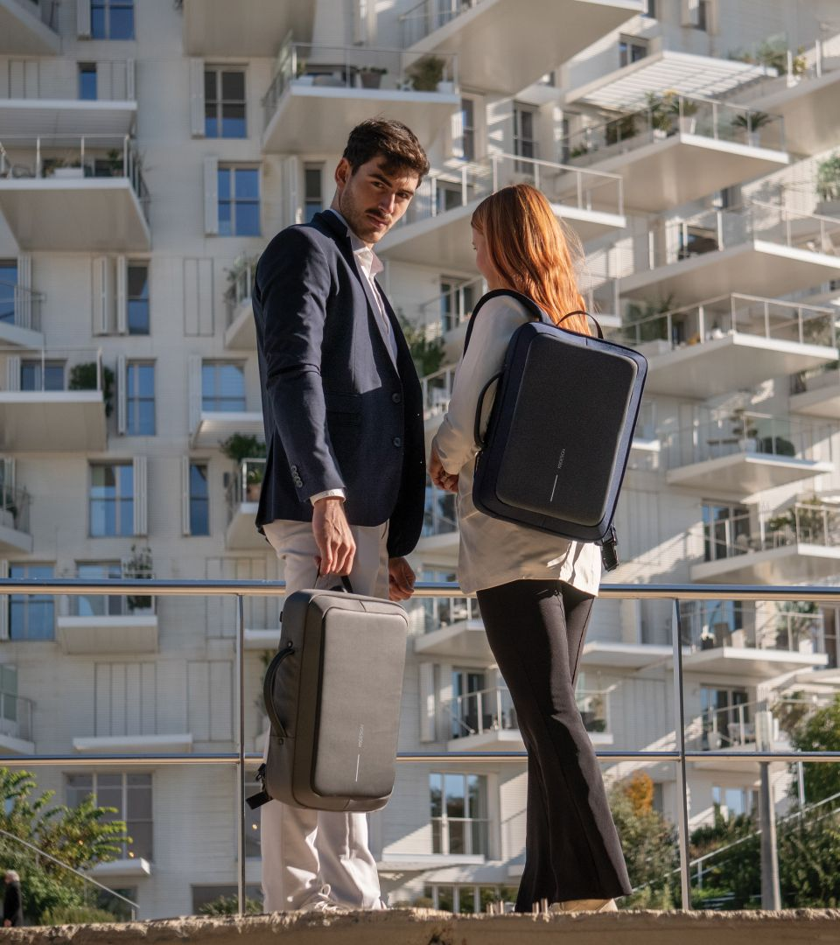

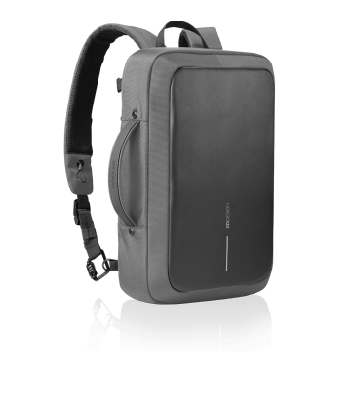
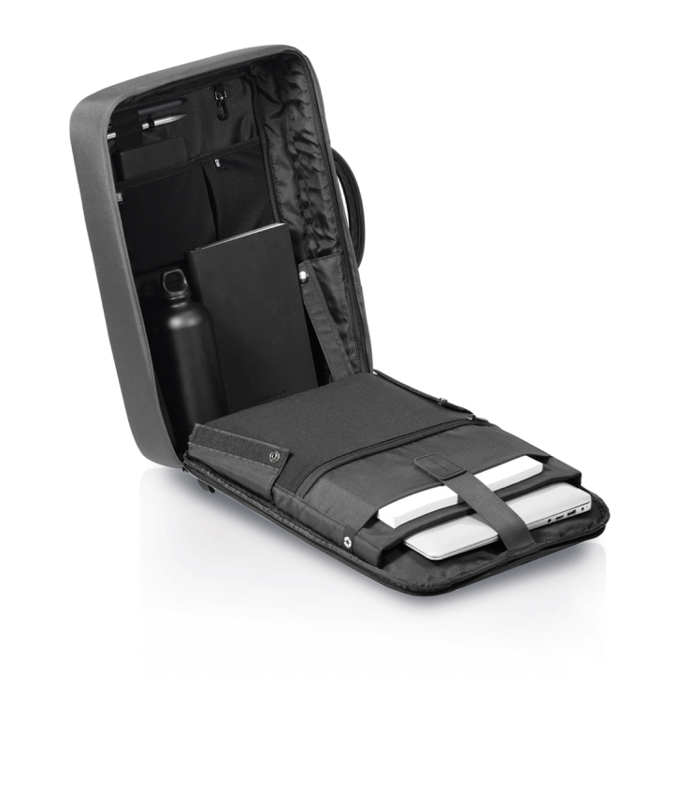
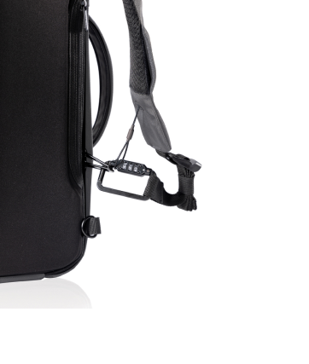
Сумка-рюкзак XD Design Bobby Bizz 2.0
с защитой от карманников
P705.922
15 853 ₽
Металлический каркас
Отделение для ноутбука диагональю 15,6"
Карабин с кодовым замком

Slide 18
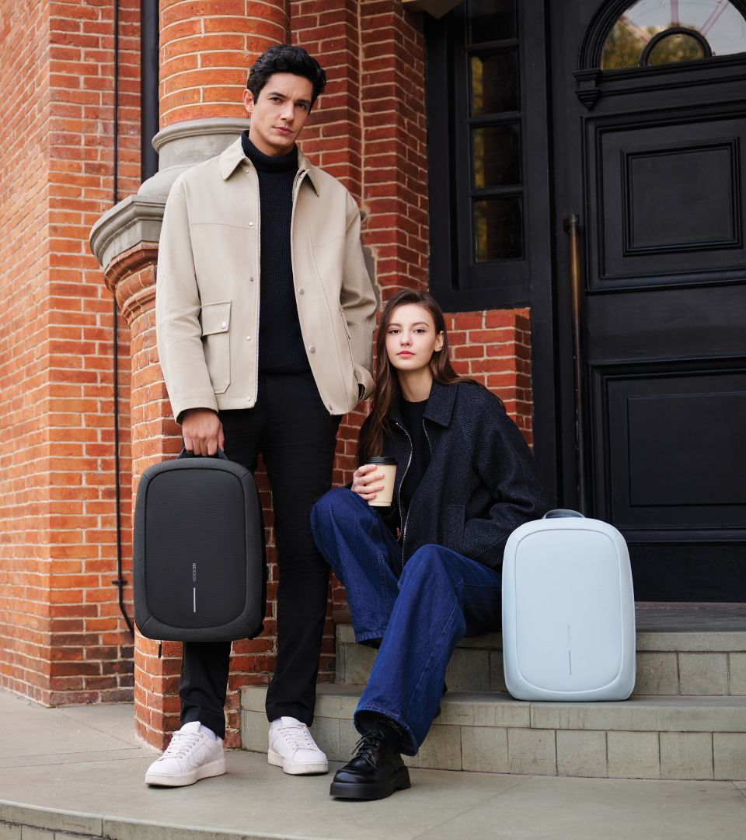
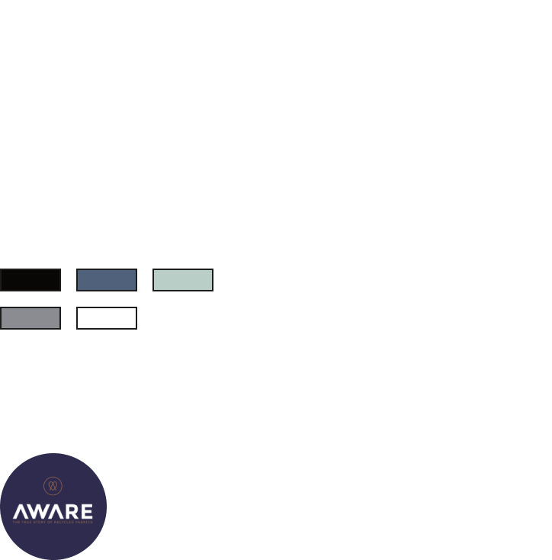
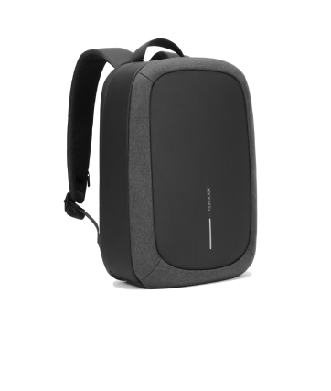
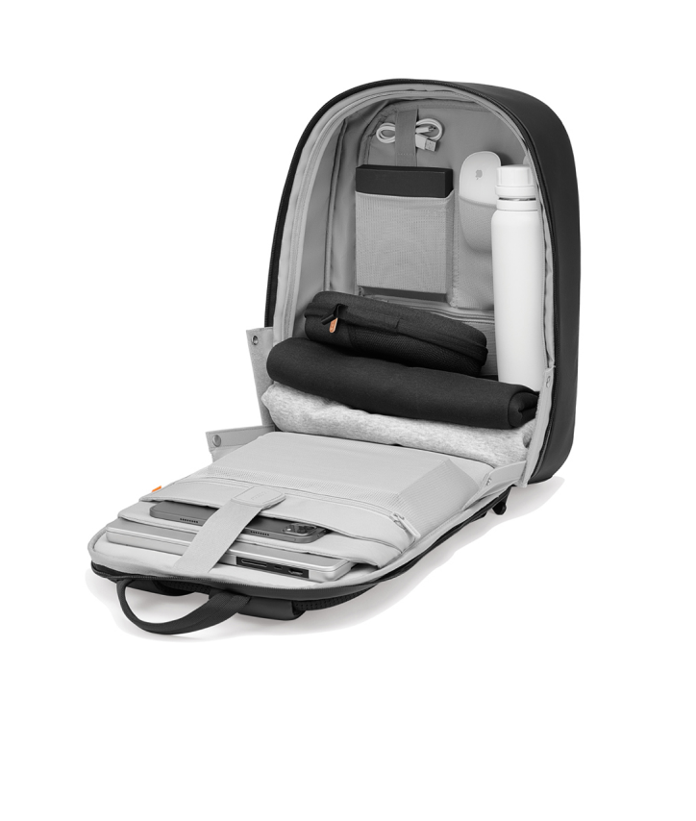
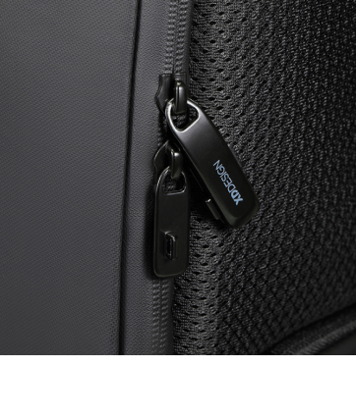
Антикражный рюкзак Bobby Edge
из rPET AWARE™, 16’’
P706.2501
15 147 ₽
Прочная конструкция, хорошо держит форму
Отделение для ноутбука диагональю 16"
Усиленная защита от карманников

Slide 19







